Slide 1
Perlindungan dan Penegakan Hukum di Indonesia
KD 3.2
Tujuan pembelajaran
Menjalankan perilaku orang beriman dalam praktik pelindungan dan penegakan hukum untuk menjamin keadilan dan kedamaian.
Berperilaku jujur dalam praktik perlindungan dan penegakan hukum di tengah masyarakat.
Mengevaluasi praktik perlindungan dan penegakan hukum untuk menjamin keadilan dan kedamaian.
Mendemonstrasikan hasil evaluasi praktik perlindungan dan penegakan hukum untuk menjamin keadilan dan kedamaian.

Slide 2
Pengertian hukum
Menurut Immanuel Kant, hukum ialah keseluruhan syarat yang dengan ini kehendak bebas dari orang yang satu dapat menyesuaikan diri dari kehendak bebas dari orang yang lain, menuruti peraturan hukum tentang kemerdekaan.
Menurut J.C.T Simorangkir S.H dan Woerjo Sastropranoto S.H Hukum adalah peraturan yang bersifat memaksa, yang menentukan tingkah laku manusia dalam lingkungan masyarakat yang di buat oleh badan – badan resmi yang berwajib, pelanggaran terhadap peraturan tadi berakibat diambilnya tindakan yaitu dengan hukuman tertentu
Hukum merupakan peraturan dalam kemasyarakatan yang mempunyai sifat mengatur dan memaksa setiap orang di dalamnya untuk mengikutinya.

Slide 3
Ciri-ciri hukum adalah:
adanya perintah dan/atau larangan, dan
perintah dan/atau larangan itu harus dipatuhi atau ditaati setiap orang. Oleh karena itu, setiap orang wajib menjalankan hukum di mana hukum tersebut diberlakukan. Jikalau dengan sengaja melanggar kaidah tersebut, akan dikenakan sangsi berupa hukuman.

Slide 4
Tujuan hukum
Prof. Mr. Dr. L.J. van Apeldoorn mengungkapkan tujuan hukum ialah mengatur pergaulan hidup manusia secara damai.
Prof. C.S.T Kansil mengemukakan tujuan hukum menjamin adanya kepastian hukum dalam masyarakat dan hukum harus bersendikan pada keadilan yaitu asas- asas keadilan dari masyarakat itu sendiri

Slide 5
Dasar Indonesia sebagai negara hukum
Indonesia sebagai negara hukum terlihat jelas dalam Undang-Undang Dasar Negara Republik Indonesia (UUD NRI) Tahun 1945 Pasal 1 Ayat (3) yang berbunyi, “Negara Indonesia adalah negara hukum.”

Slide 6
Perlindungan dan penegakan hukum
Menurut Philipus M. Hadjon, perlindungan hukum
adalah perlindungan akan harkat dan martabat serta pengakuan terhadap hak-hak asasi manusia yang dimiliki oleh subjek hukum berdasarkan ketentuan hukum dari kesewenangan atau sebagai kumpulan peraturan atau kaidah yang akan dapat melindungi suatu hal dari hal lainnya.

Slide 7
Perlindungan dan penegakan hukum
Menurut Andi Hamzah,
Perlindungan hukum dimaknai sebagai daya upaya yang dilakukan secara sadar oleh setiap orang maupun lembaga pemerintah dan swasta yang bertujuan mengusahakan pengamanan, penguasaan dan pemenuhan kesejahteraan hidup sesuai dengan hak-hak asasi yang ada.

Slide 8
Perlindungan dan penegakan hukum
Menurut Simanjuntak
perlindungan hukum sebagai segala upaya pemerintah untuk menjamin adanya kepastian hukum serta memberi perlindungan kepada warganya agar hak-haknya sebagai seorang warga negara tidak dilanggar, dan bagi yang melanggarnya akan dapat dikenakan sanksi sesuai peraturan yang berlaku

Slide 9
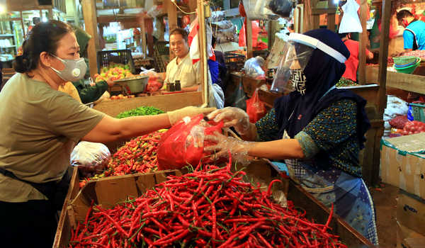
Contoh Perlindungan hukum terhadap konsumen yang diatur dalam Undang – undang No 8 tahun 1999 tentang perlindungan konsumen. berisi tentang hak dan kewajiban antara produsen dan konsumen

Slide 10
Unsur – unsur perlindungan hukum
Adanya perlindungan dari pemerintah kepada warganya
Jaminan kepastian hukum
Berkaitan dengan hak – hak warga negara
Adanya sanksi hukuman bagi pihak yang melanggar

Slide 11
Penegakan hukum
Penegakan hukum menurut Jimly Asshiddiqie adalah proses dilakukannya upaya untuk tegaknya atau berfungsinya norma-norma hukum secara nyata sebagai pedoman perilaku dalam lalu lintas atau hubungan-hubungan hukum dalam kehidupan bermasyarakat dan bernegara.
Penegakan hukum dapat dipahami pula sebagai sebuah tindakan yang bertujuan agar hukum dapat berfungsi sebagaimana mestinya.

Slide 12
Apabila perlindungan dan penegakan hukum dapat dilaksanakan dengan baik, maka akan :
Terciptanya supremasi hukum,
Tegaknya keadilan dalam masyarakat,
Menjamin masyarakat yang tertib,
Mewujudkan perdamaian dalam kehidupan masyarakat

Slide 13
Menurut Soerjono Soekanto keberhasilan proses perlindungan dan penegakan hukum bergantung pada beberapa faktor:
Hukumnya
Penegak hukum
Masyarakat
Sarana atau fasilitas yang mendukung penegakan hukum
Kebudayaan

Slide 14
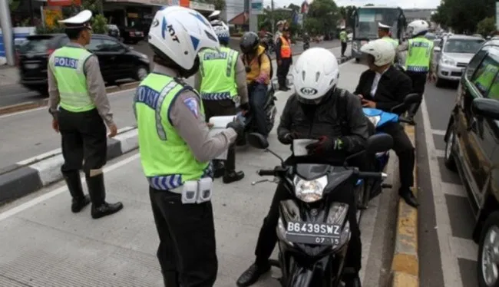
Tuliskan pendapatmu melalui WA berdasarkan gambar di bawah ini

